Slide 1
Master 2 Géographie, Aménagement, Environnement et Développement
Parcours Gestion et développement des territoires en transition (GESTT).
Soutenance de mémoire en vue de l’obtention du diplôme de Master 2 en Géographie
Thème : Le portrait de territoire, un outil de connaissance et de mise en œuvre du développement social et territorial : Cas des Centres Socioculturels des 3 Cités.
Présenté par : M. Issa DIOUF
Mémoire soutenu publiquement, le 30 septembre 2022 devant un jury composé de :
M. Dominique ROYOUX, Directeur de mémoire.
M. Vincent DIVOUX, Tuteur de stage.

Slide 2
Plan
1. Introduction
2. Problématique
3. Méthode
4. Résultats
5. Discussions et perspectives
6. Conclusion

Slide 3
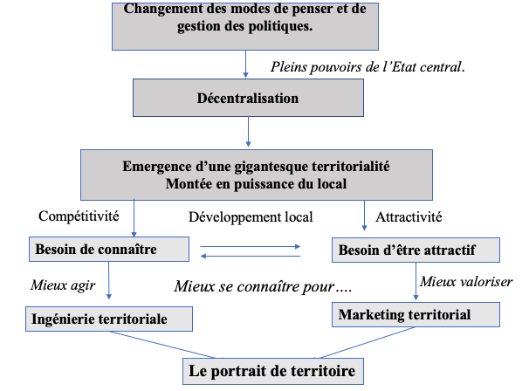
Introduction
Pourquoi étudier le portrait de territoire ?
Connaissance territoriale ;
L’éducation populaire au service des territoires ;
Décentralisation : démocratie de proximité, décisions des citoyens
Montée en puissance du local ;
Le local, espace d’engagement, solidarité et de coordination des rapports sociaux entre les habitants ;
Espace de support à un espace d’intervention sociale (diagnostic de quartier) ;

Slide 4
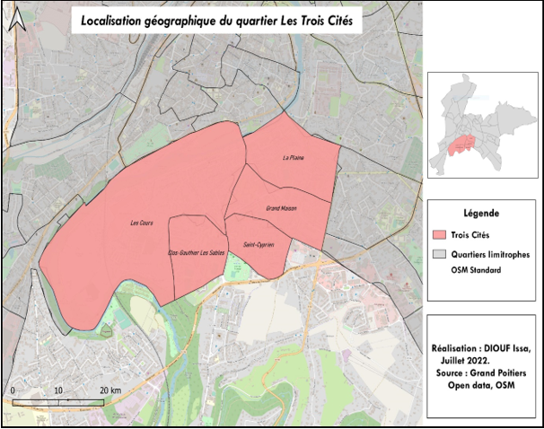
Le quartier des 3 Cités : Quelques éléments de cadrage
Situé dans les Faubourgs Sud-Est de Poitiers
Fragmentation socio-spatiale
Le terme Trois Cités est utilisé pour au moins 3 périmètres différents :
Le quartier administratif selon l’INSEE composée de 4 IRIS : Clos Gaultier/Les Sables, Les Cours, Grand ’Maison, Saint Cyprien ;
Le quartier prioritaire de la politique de la ville : 2 IRIS Clos Gaultier/ Les Sables et Saint Cyprien et une partie de Saint-Benoît ;
Le territoire d’étude : les 4 IRIS mentionnées au-dessus + l’IRIS de La Plaine qui est complètement imbriquée géographiquement parlant dans le territoire des 3 Cités ;

Slide 5
Problématique de l’étude
Rappel de la command du stage :
Mise à jour des données générales du quartier des 3 Cités en s’appuyant sur les données INSEE, sollicitant la CAF pour des données complémentaires,
Mise à jour des données politique de la ville à partir des sources disponibles (I-Ville, INSEE…)
Un portrait de territoire simplifié dans le cadre d’une candidature à l’expérimentation TZCLD
Le local, comme lieu d’action collective réinventée ?
La dimension locale des portraits sociaux de territoire à l’épreuve de l’appropriation par les habitants des mutations globales contemporaines.

Slide 6
Approche méthodologique
Exploitation du précédent portrait de territoire des 3 cités.
Benchmarking en évaluant et comparant des portraits sociaux de territoire à des échelles distinctes.
Consultation des mémoires, thèses et articles afférents au thème et au territoire d’étude.
Traitement des entretiens qualitatifs effectués par la Blaiserie.
Analyse d’exemples de portraits sociaux de territoire réalisés à l’échelle d’un quartier.
Limites de la méthode employée

Slide 7
Résultats : Que retenir du portrait de territoire?
Amélioration de la connaissance des acteurs, ressources et habitants du territoire,
Besoins économiques, sociaux et sociétaux,
Échanges et transversalité entre direction et acteurs,
Première étape d’une démarche plus globale visant à aboutir et identifier et les domaines à agir
Outil de management et d’encadrement de proximité et encourage la prise d’initiatives dans les territoires,
Défini la stratégie de développement territorial et outil d’aide à la décision.

Slide 8
Résultats : Orientations et limites de l’outil.
Accessibilité des informations à tous pour une démarche inclusive autour du projet de territoire
Vision commune du territoire, « mieux connaître, mieux agir »
Grandes orientations du portrait de territoire.
Promotion du territoire et valorisation de ses richesses.
Favoriser la connaissance, l’attractivité et la compétitivité du territoire.
Caractériser le territoire sur la base de données factuelles, chiffrées et objectives.
Limites de l’outil
Absence de définition scientifique, méthodologie et profusion de l’outil,
Un outil qui reflète une partie de la réalité territoriale,
Difficile mise à jour du portrait de territoire.

Slide 9
Application : Le cas des 3 Cités
Hétérogénéité analogue au sein du quartier et dans plusieurs domaines.
Hausse de la population et forte présence de la population étrangère, soit 15% de la population totale.
Emploi et chômage, un problème difficile à résoudre.
Isolement affectant plus les ménages de l’iris La Plaine et Grand ‘Maison.
Fortes inégalités socio-spatiales, pauvreté plus présente dans le « cœur du quartier ».
-Taux de pauvreté 30,7 % contre 14,1% en France.
Taux personnes sans diplôme 40%.
Chômage endémique, soit 25, 3% contre 19, 3% .
Revenus fiscaux médians faibles.
Habitants dépendant des aides sociales (AHH, APL etc.).
Parc de logements délabré, surpeuplé et ancien.
Question de de la mobilité
https://csc3cites.fr/dokuwiki/doku.php?id=portraitdeterritoire

Slide 10
Discussions : La dimension locale des portraits sociaux de territoire.
Développement du territoire impacte les sujets du quotidien ;
Croisement entre sujets du quotidien et question de la participation ;
Penser autrement et faire ensemble ;
Mutualisation des acteurs dans l’élaboration des portraits sociaux de territoriaux ;
Connaissance et une compréhension des dynamiques endogènes ;
Repenser les « indicateurs descriptifs » des portraits sociaux de territoire ;
Performances des structures sociales ;
De nouvelles formes de portraits sociaux de territoire à l’épreuve des mutations socio-spatiales ;
Attractivité, compétitivité et production de données, ces nouveaux enjeux qui attendent les habitants

Slide 11
Conclusion
Etat des lieux favorisant la compréhension des données de base du territoire
Un instrument central pour la planification, la conception et la mise en œuvre d’un projet de territoire ;
Document-source, palliant le manque de connaissance des nouveaux territoires émergents depuis la décentralisation ;
La question d’adaptabilité des portraits sociaux de territoires aux mutations contemporaines ? s

Slide 12
MERCI DE VOTRE AIMABLE ATTENTION !!!

